Slide 1
ΨΗΦΙΑΚΗ ΔΙΑΛΕΙΤΟΥΡΓΙΚΟΤΗΤΑ
ΠΔΕ και ΔΔΕ-ΔΠΕ ΙΟΝΙΩΝ ΝΗΣΩΝ

Slide 2
Εργαζόμενοι στην ΠΔΕ και στις ΔΔΕ-ΔΠΕ

Slide 3
ΨΗΦΙΑΚΗ ΔΙΑΛΕΙΤΟΥΡΓΙΚΟΤΗΤΑ
Υπηρεσίες με αρκετά θέματα στην αρμοδιότητα τους και όχι πλήρως στελεχωμένες
Το πρόβλημα δυσχεραίνεται όταν τύχει να απουσιάσει ένας/μια εργαζόμενος/η (είτε εκτάκτως είτε προγραμματισμένα)
Οι Τεχνολογίες Πληροφορικής και Επικοινωνιών (ΤΠΕ) με ΣΩΣΤΗ εφαρμογή με κέντρο τον/την εργαζόμενο/η μπορούν
αφενός να μειώσουν το φόρτο και την πίεση σε έναν/μία εργαζόμενο/η
και αφετέρου να αυξήσουν θεαματικά τόσο την εγκυρότητα όσο και την αξιοπιστία του παραγόμενου έργου.

Slide 4
ΨΗΦΙΑΚΗ ΔΙΑΛΕΙΤΟΥΡΓΙΚΟΤΗΤΑ - Ενότητες
Ηλεκτρονική διακίνηση εγγράφων
ένδο-υπηρεσιακά
δια-υπηρεσιακά
Ηλεκτρονική πρωτοκόλληση / υπογραφή
Ηλεκτρονική αρχειοθέτηση
Εσωτερικά στην υπηρεσία
Στο κυβερνητικό «νέφος»
Τυποποιημένη παραγωγή εγγράφων μέσω μικροεφαρμογής
Έγκυρη (νομικά) παραγωγή εγγράφων – ρύθμιση των «έχοντας υπόψη:»
Ηλεκτρονικές υπηρεσίες προς Σχ.Μονάδες & Εκπαιδευτικούς – Λοιπές Υπηρ. Δημοσίου – Πολίτες μέσω ιστοσελίδας/ων
Ο Μ Ο Ι Ο Γ Ε Ν Ε Ι Α

Slide 5
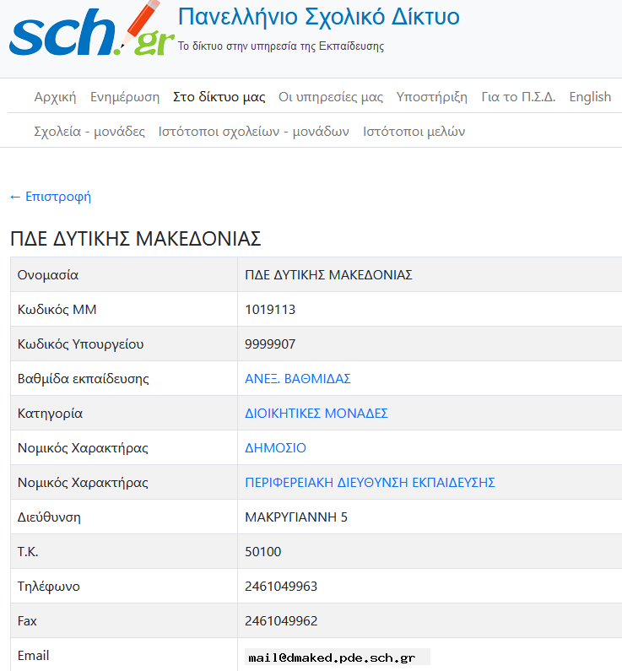
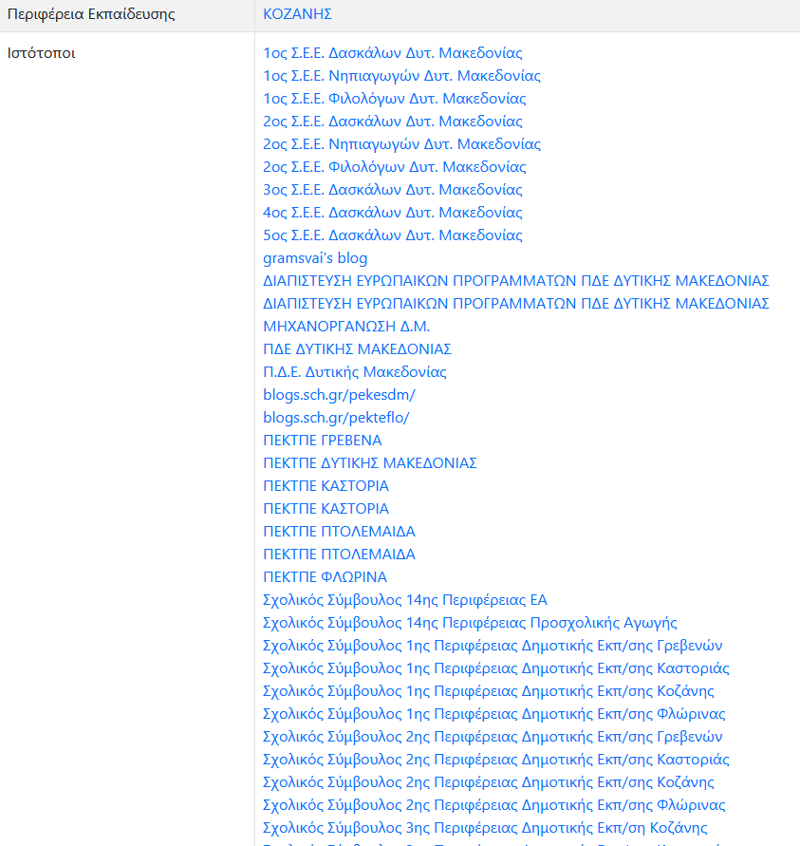
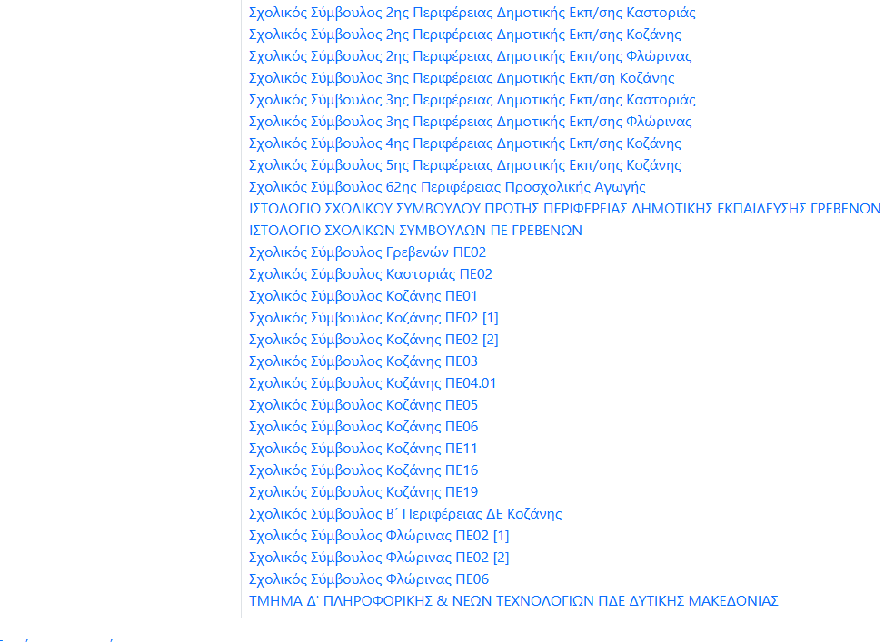
ΨΗΦΙΑΚΗ ΔΙΑΛΕΙΤΟΥΡΓΙΚΟΤΗΤΑ - Ενότητες
«Φλυαρία» περιστασιακών λύσεων και ιστότοπων διαχρονικά

Slide 6
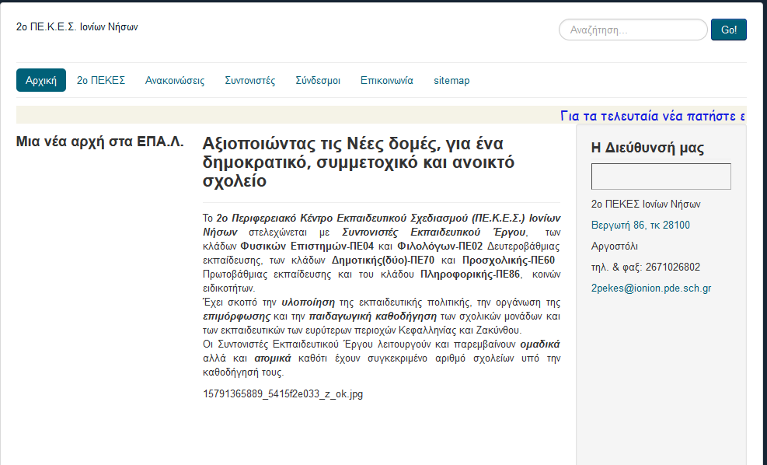
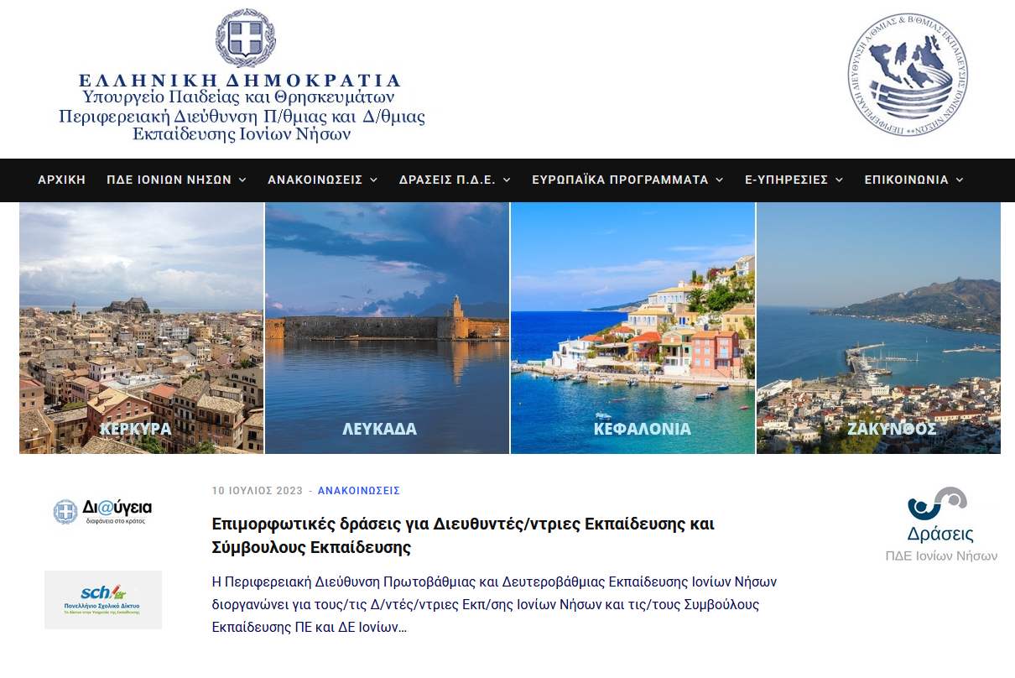
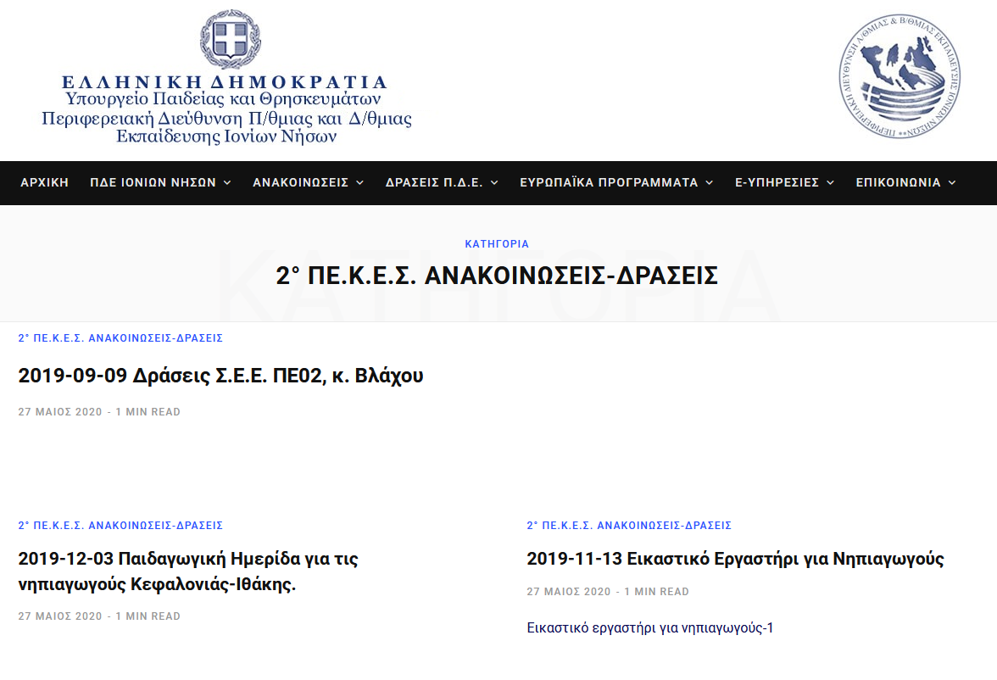
ΨΗΦΙΑΚΗ ΔΙΑΛΕΙΤΟΥΡΓΙΚΟΤΗΤΑ

Slide 7
ΨΗΦΙΑΚΗ ΔΙΑΛΕΙΤΟΥΡΓΙΚΟΤΗΤΑ – Προβλήματα / Βήματα
Περιορισμένοι πόροι εργαζόμενων ΠΕ86
Περιορισμένη χρηματοδότηση υλικού εξοπλισμού
Έλλειψη κεντρικής λύσης από το ΥΠΑΙΘΑ
Βήμα 1 Χαρτογράφηση τρεχουσών λειτουργιών
Βήμα 3 Διερεύνηση λύσεων ΜΕΣΩ ΣΥΝΕΡΓΑΣΙΩΝ
Βήμα 4 Ιεράρχηση υλοποίησης λύσεων
Βήμα 5 Υλοποίηση και ανατροφοδότηση
Βήμα 2 Εντοπισμός προβλημάτων

Slide 8
ΨΗΦΙΑΚΗ ΔΙΑΛΕΙΤΟΥΡΓΙΚΟΤΗΤΑ ΠΔΕ και ΔΔΕ-ΔΠΕ ΙΟΝΙΩΝ ΝΗΣΩΝ
Τρέχουσα κατάσταση:
Ηλεκτρονική αλληλογραφία
Μελλοντική κατάσταση:
Νέα Εφαρμογή με πρόσβαση μέσω Chrome/Firefox (στο πρότυπο του myschool)
Τρόπος μετάβασης:
Υιοθέτηση υπάρχουσας εφαρμογής από ιδιώτες / άλλες Δ/σνεις / Κ.Υ. ΥΠΑΙΘΑ
Δημιουργία νέων μικρο-εφαρμογών για τομείς που δεν καλύπτονται
Αγορά νέου εξοπλισμού
Υιοθέτηση νέων πρακτικών / διαδικασιών / συνηθειών

Slide 9
ΨΗΦΙΑΚΗ ΔΙΑ-ΛΕΙΤΟΥΡΓΙΚΟΤΗΤΑ
Παραδείγματα

Slide 10
Σύστημα Ηλεκτρονικής Διακίνησης Εγγράφων Φορέα (ΣΗΔΕ-Φ)
Κεντρική διαχείριση από το Υπουργείο Ψηφιακής Διακυβέρνησης
Δίνεται ως υπηρεσία και ΔΕΝ υπάρχει «φυσική» εγκατάσταση εντός της υπηρεσίας
Προσπάθεια υιοθέτησης την περίοδο Οκτ 2022 – Μάρτης 2023
Εγκρίθηκε η πιλοτική χρήση του και δοκιμάστηκε από τις οκτώ (08) Δ/νσεις Εκπ/σης και την Περιφερειακή
Απορρίφθηκε λόγω ακαταλληλότητας σε σχέση με τις δικές μας δομές
Απευθύνεται σε μικρότερες υπηρεσίες

Slide 11
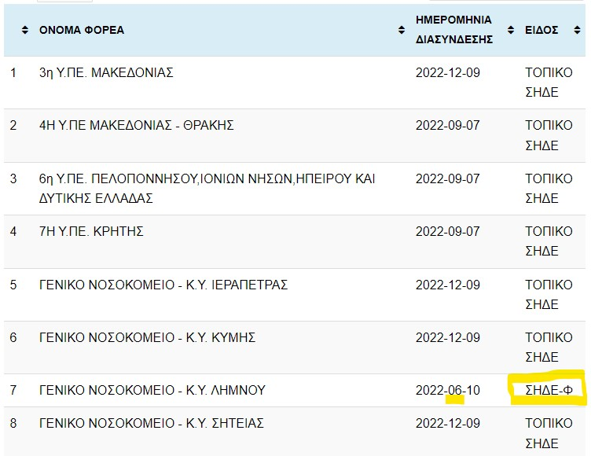
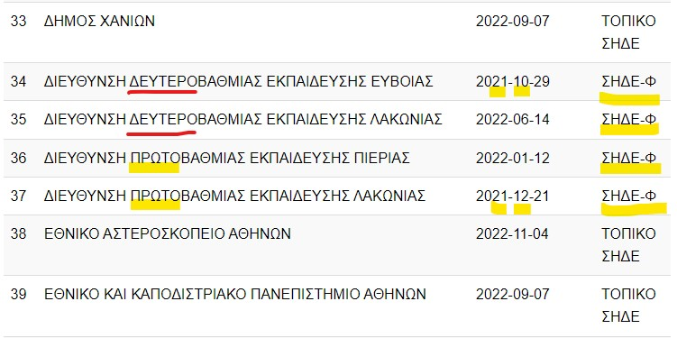

Slide 12
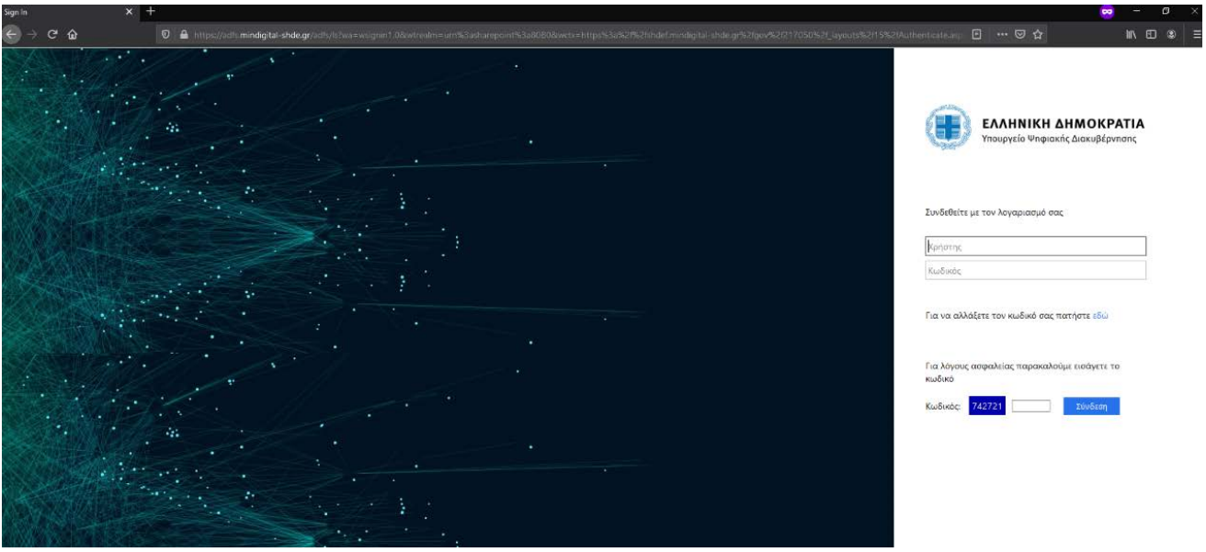

Slide 13
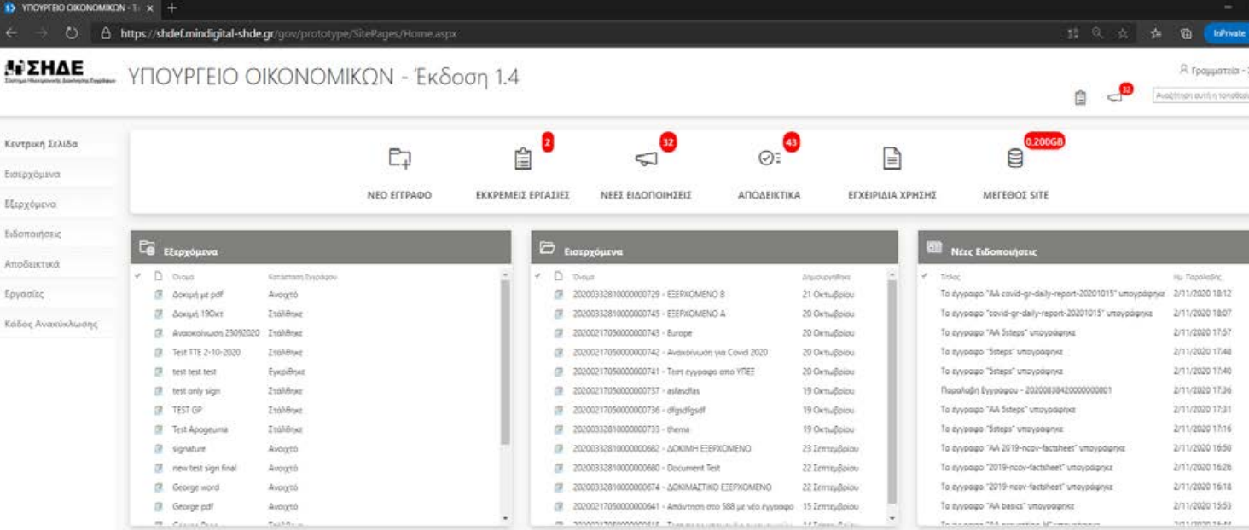

Slide 14
ΣΗΔΕ ΙΡΙΔΑ
Το Πληροφοριακό Σύστημα Ηλεκτρονικής Διαχείρισης Εγγράφων «ΙΡΙΔΑ», αποσκοπεί στην αντικατάσταση της έντυπης εισερχόμενης και εξερχόμενης αλληλογραφίας, μέσα από την παροχή ολοκληρωμένων υπηρεσιών
πρωτοκόλλου,
ψηφιακής διακίνησης και
αρχειοθέτησης,
λήψης υπογραφών και
διεκπεραίωσης.
Η «ΙΡΙΔΑ» αναπτύχθηκε εξ ολοκλήρου από
τα στελέχη του Κέντρου Μηχανογράφησης του Γενικού Επιτελείου Αεροπορίας,
και προσαρμόστηκε στις ανάγκες του
Υπουργείου Υποδομών και Μεταφορών
στο πλαίσιο της συνεργασίας των δύο φορέων

Slide 15
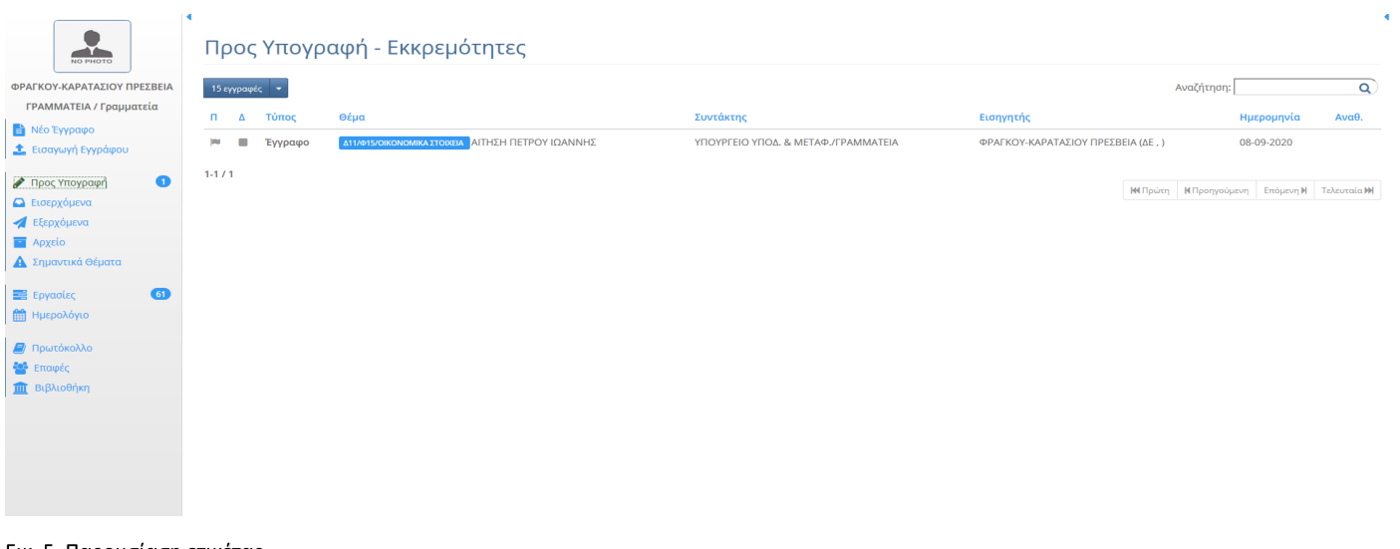
ΣΗΔΕ ΙΡΙΔΑ

Slide 16
ΣΗΔΕ ΙΡΙΔΑ
Έργο ένταξης του ΙΡΙΔΑ στις ΠΔΕ και στις ΔΔΕ-ΔΠΕ
Έτρεξε εσωτερικά από ΙΑΝΟΥΑΡΙΟ 2020 έως και ΔΕΚΕΜΒΡΙΟ 2021
Έγινε μελέτη αναγκών με απόσπαση εκπαιδευτικών ΠΕ86. Έγινε διαστασιοδότηση τρεχουσών απαιτήσεων αλλά και μελλοντικής εξέλιξης και αναβάθμισης του ΣΗΔΕ στις ανάγκες ΠΔΕ, ΔΔΕ-ΔΠΕ, επιβλέποντων φορέων ΚΑΙ ΣΧΟΛΕΙΩΝ
Τελικά ακυρώθηκε η υιοθέτηση της λύσης

Slide 17
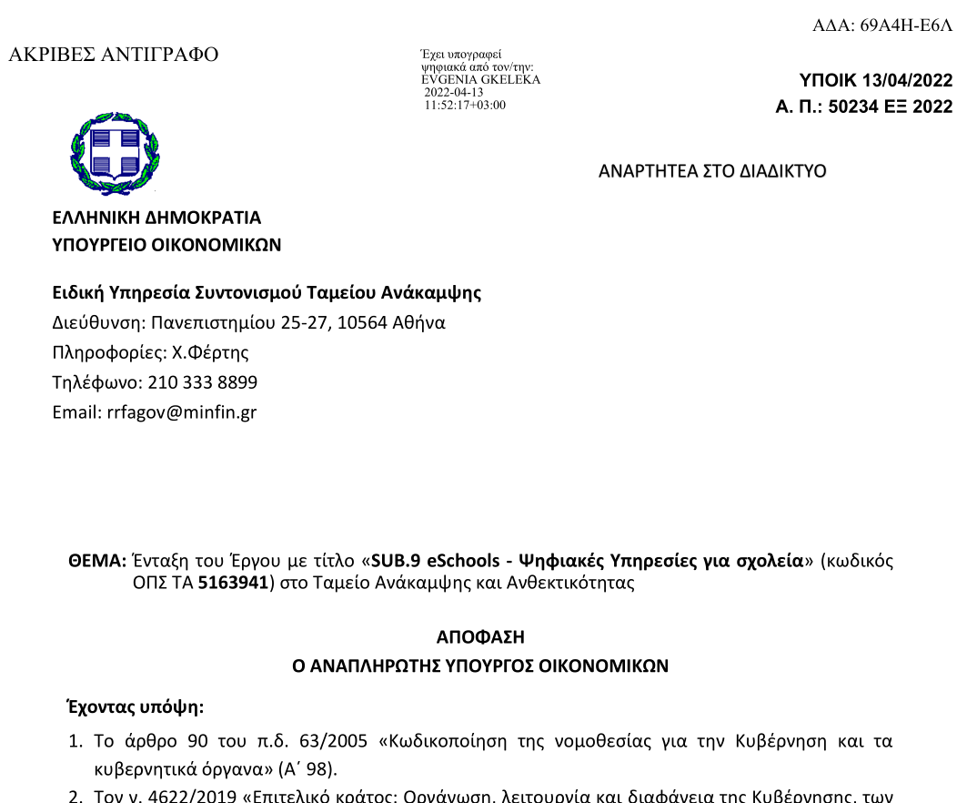
ΣΗΔΕ ΙΡΙΔΑ

Slide 18
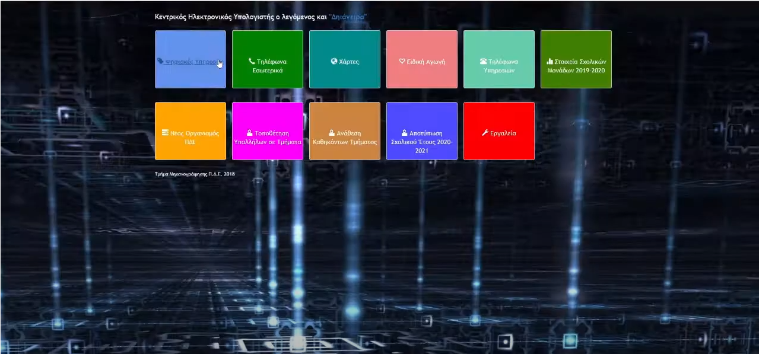
ΣΗΔΕ Δηιάνειρα (ΠΔΕ Δυτικής Μακεδονίας)

Slide 19
ΣΗΔΕ Δηιάνειρα

Slide 20
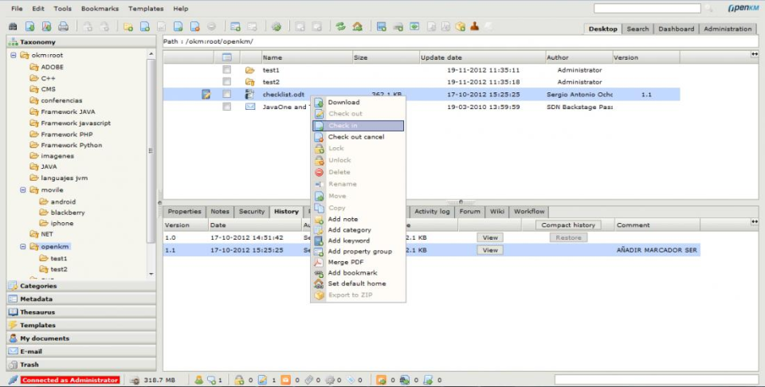
ΣΗΔΕ OpenKM
Είναι εφαρμογή που εγκαθίσταται τοπικά σε έναν server στην υπηρεσία και λειτουργεί ανεξάρτητα, χωρίς την απαίτηση ύπαρξης INTERNET
Έχει κατασκευαστεί για διάφορες υπηρεσίες/οργανσμούς και για αυτό έχει (ίσως) παραπανίσια χαρακτηριστικά που σε καθημερινή χρήση δεν είναι αναγκαία

Slide 21
ΨΗΦΙΑΚΗ ΔΙΑ-ΛΕΙΤΟΥΡΓΙΚΟΤΗΤΑ
Μικροεφαρμογές

Slide 22
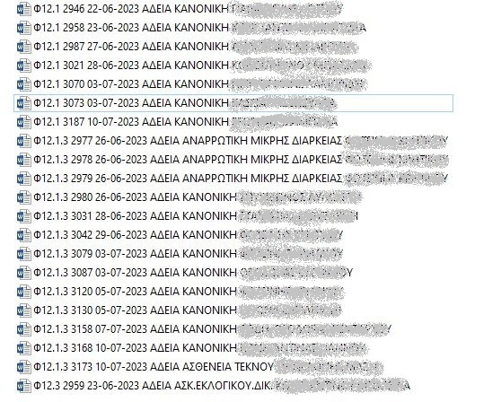
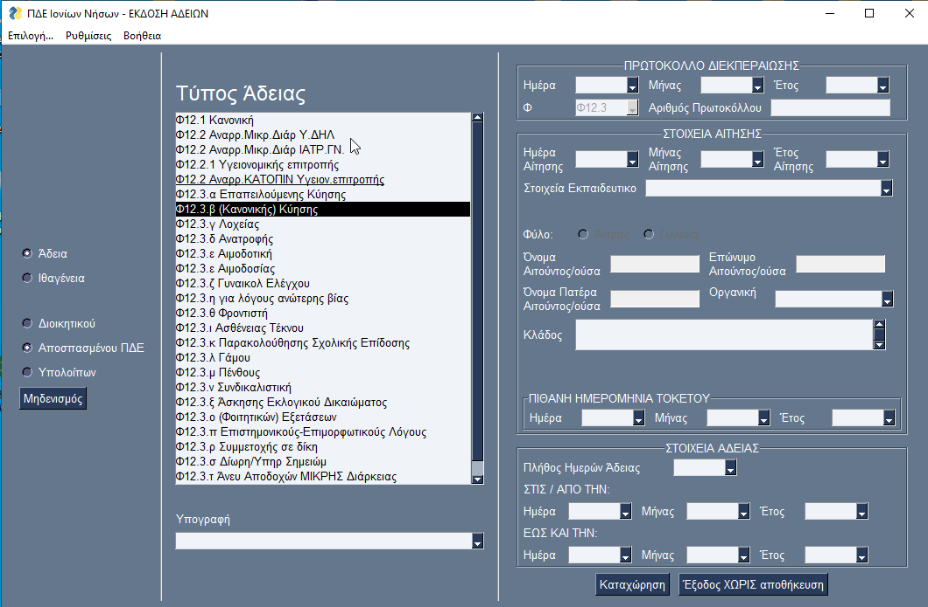
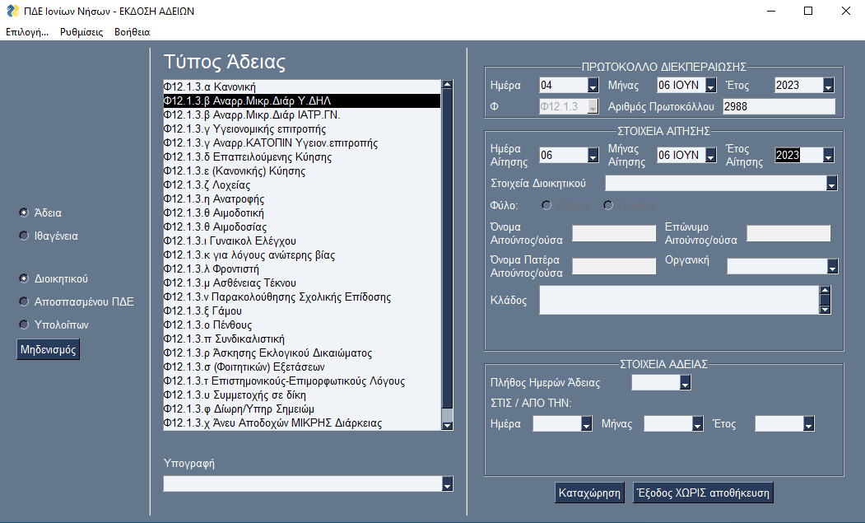
ΑΔΕΙΕΣ

Slide 23
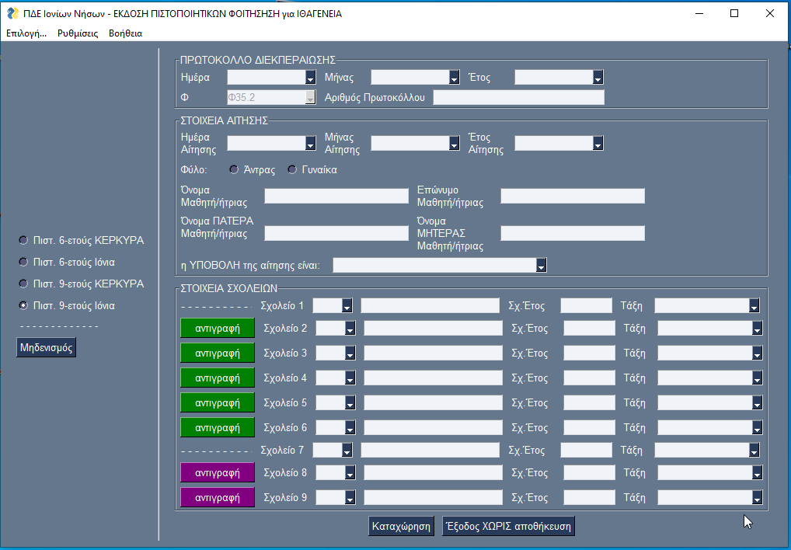
ΙΘΑΓΕΝΕΙΑ

Slide 24
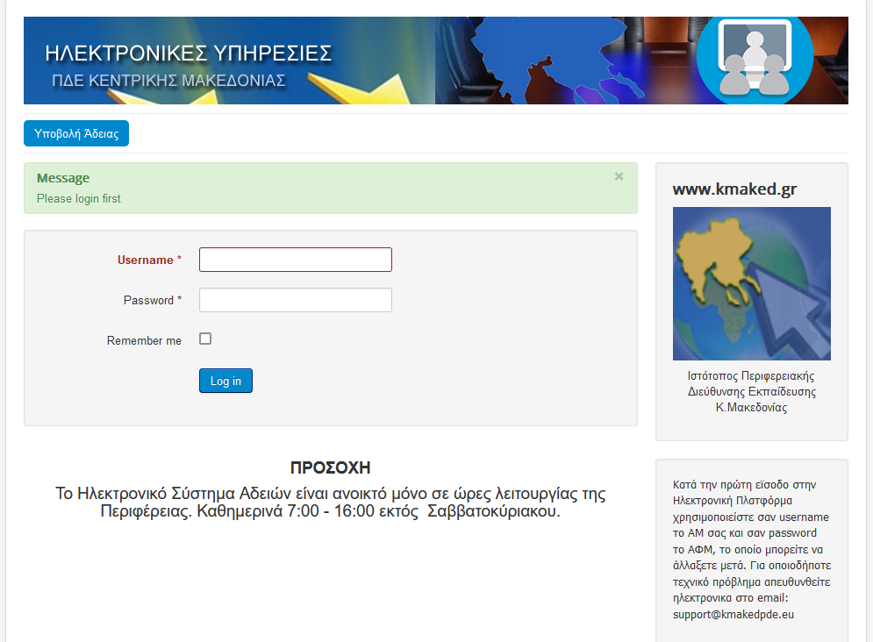
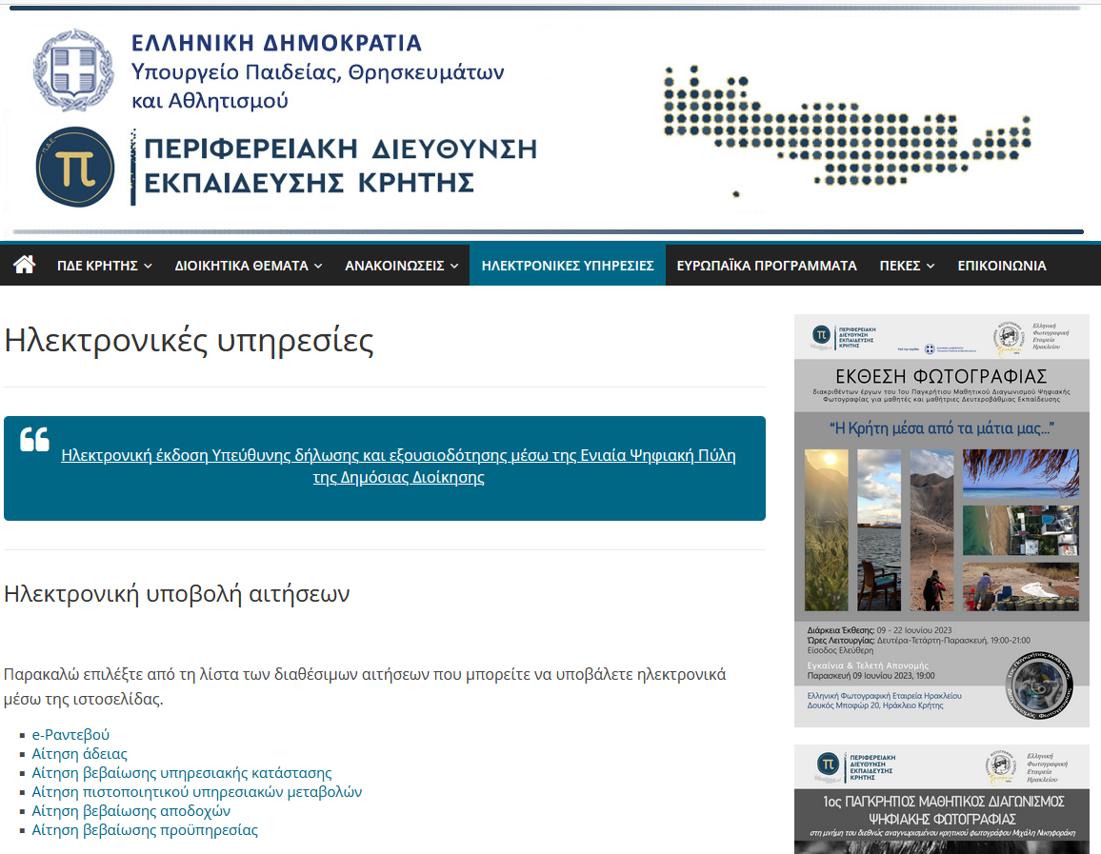
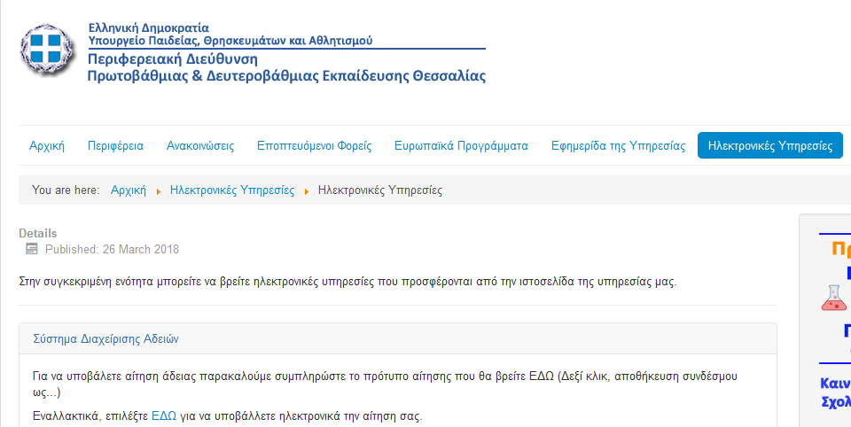
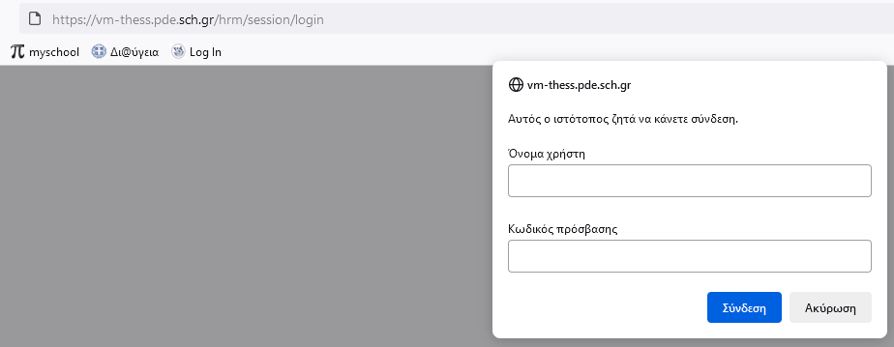
ΗΛΕΚΤΡΟΝΙΚΗ ΦΟΡΜΑ ΑΙΤΗΣΕΩΝ
Προς ανάπτυξη βρίσκεται η μικροεφαρμογή υποβολής αιτήσεων μέσω του ιστότοπου της Περιφερειακής Δ/σνης
Παρόμοιες μικροεφαρμογές έχουν υλοποιηθεί, «ανεξάρτητα», από μερικές Δ/σνεις

Slide 25
ΨΗΦΙΑΚΗ ΔΙΑ-ΛΕΙΤΟΥΡΓΙΚΟΤΗΤΑ
Αλλαγή συνηθειών / Παράλληλες ενέργειες

Slide 26
ΑΡΧΕΙΟΘΕΤΗΣΗ – «ΦΑΚΕΛΟΙ»
Η ΑΡΧΕΙΟΘΕΤΗΣΗ σε καθημερινή βάση νοείται ως η διαδικασία που ακολουθεί το ΕΙΣΕΡΧΟΜΕΝΟ ΕΓΓΡΑΦΟ, τη ΧΡΕΩΣΗ και την ΕΝΕΡΓΕΙΑ.
Μέχρι τώρα:
ΕΙΝΑΙ Ο ΦΥΣΙΚΟΣ (ΧΑΡΤΙΝΟΣ/ΠΛΑΣΤΙΚΟΣ) ΦΑΚΕΛΟΣ ΣΤΟΝ ΟΠΟΙΟ ΑΠΟΘΗΚΕΥΟΝΤΑΙ ΤΑ ΕΓΓΡΑΦΑ ΓΙΑ ΜΕΛΛΟΝΤΙΚΗ ΑΝΑΦΟΡΑ/ΧΡΗΣΗ
ΣΗΜΑΝΤΙΚΟΣ / ΚΥΡΙΟΣ ΠΑΡΑΓΟΝΤΑΣ ΣΤΗ ΔΙΑΔΙΚΑΣΙΑ ΕΊΝΑΙ ΟΙ ΚΩΔΙΚΟΙ ΑΡΙΘΜΟΙ Φ
πχ. Φ01, Φ23.3, Φ15.2.1
Κάθε Δ/νση έχει τη δική της «ανεξάρτητη» κατανομή των θεμάτων σε κωδικούς «Φ»

Slide 27
ΑΡΧΕΙΟΘΕΤΗΣΗ – «ΦΑΚΕΛΟΙ»
Η ανυπαρξία μιας κεντρικής και ΑΥΣΤΗΡΑ ακολουθούμενης οδηγίας από την Κ.Υ. έχει ως αποτέλεσμα εδώ και πολλά χρόνια να έχει παγιωθεί η «ΑΝΕΞΑΡΤΗΤΗ» κατανομή
Εφαρμόζεται ο κανόνας: «Αφού λειτουργεί «κάπως», δεν το πειράζω»
Εφαρμόζεται ο κανόνας: «Ποιος αναλαμβάνει την ευθύνη;»
Εφαρμόζεται ο κανόνας: «Με ποια αρμοδιότητα; Σε ποιον νόμο το γράφει;»

Slide 28
ΑΡΧΕΙΟΘΕΤΗΣΗ – «ΦΑΚΕΛΟΙ»
Λέξη – απάντηση σε εγκατεστημένες παλαιότερες πρακτικές είναι:
Σ Υ Ν Ε Ρ Γ Α Σ Ι Α

Slide 29
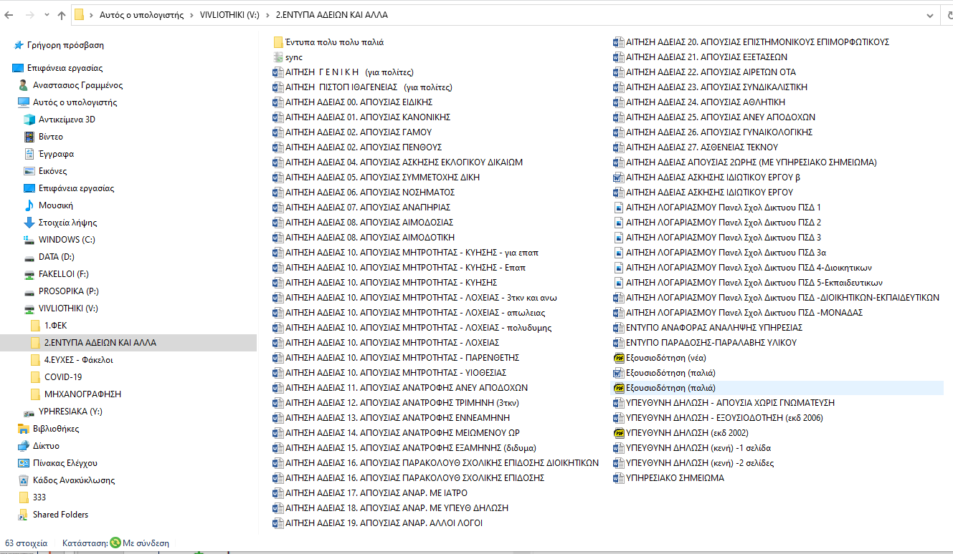
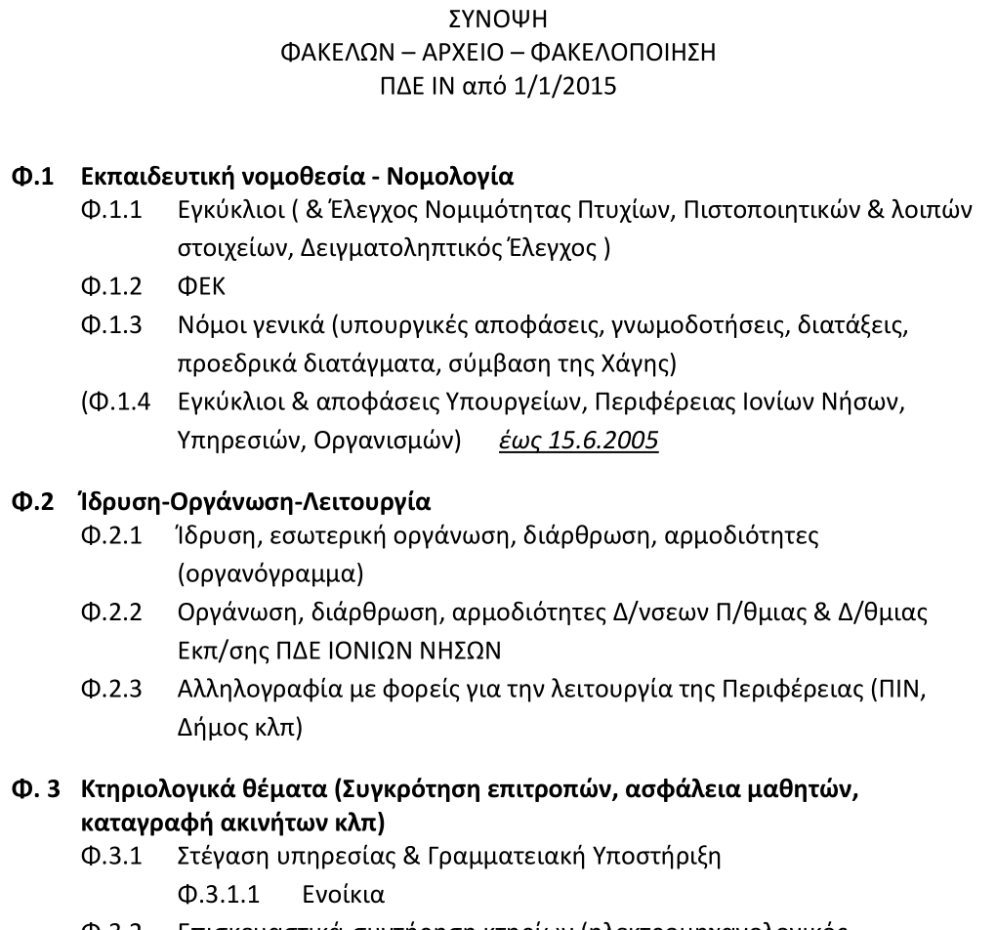
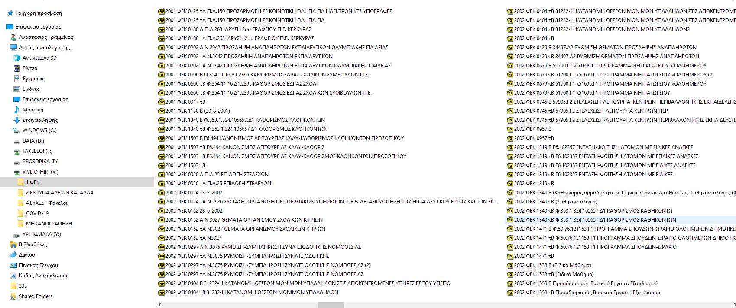
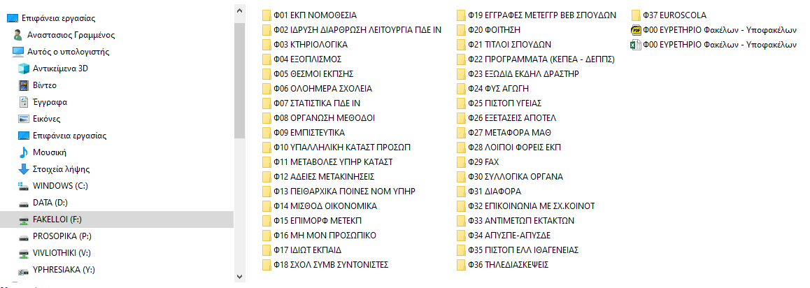
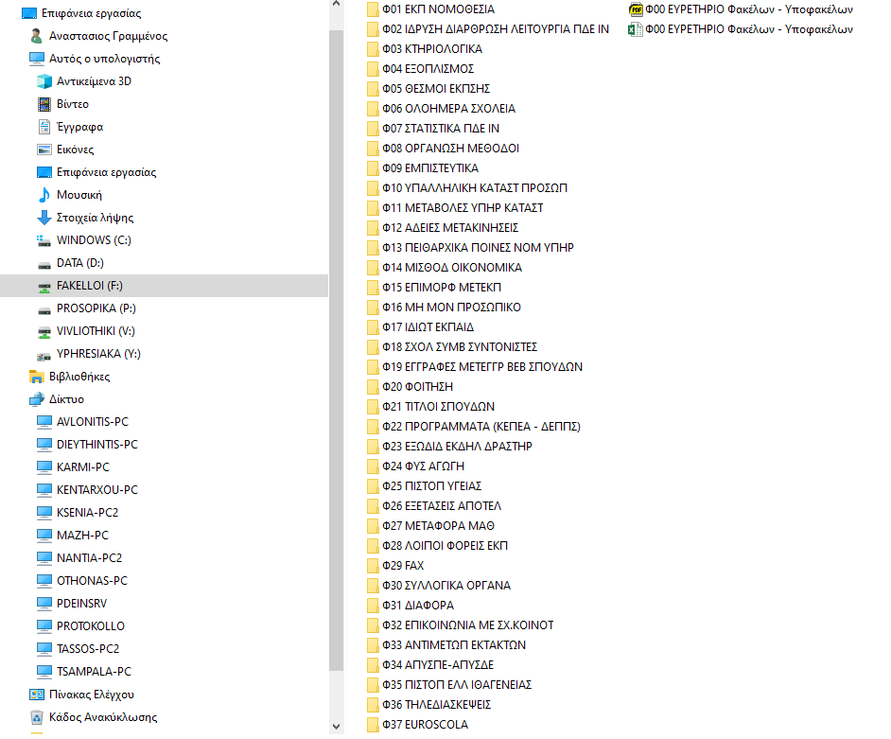
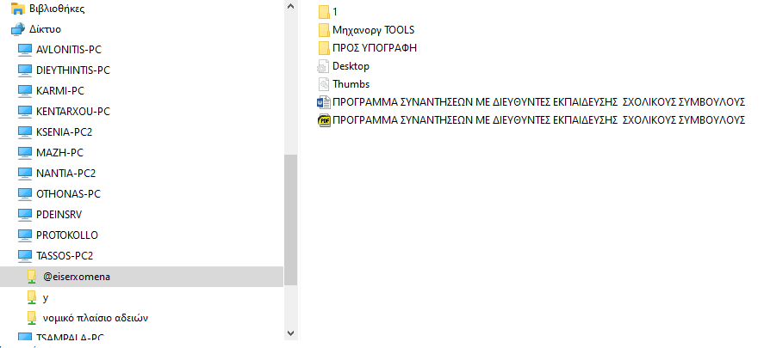
ΑΡΧΕΙΟΘΕΤΗΣΗ – «ΦΑΚΕΛΟΙ»

Slide 30
ΕΝΔΟYΠΗΡΕΣΙΑΚΗ ΕΠΙΚΟΙΝΩΝΙΑ
Κάθε εργαζόμενος διαθέτει προσωπικό email ΑΥΣΤΗΡΑ για ενδοϋπηρεσιακή επικοινωνία.
Βοηθά σαν ΕΝΔΙΑΜΕΣΟ ΣΤΑΔΙΟ για την ΑΣΥΓΧΡΟΝΗ επικοινωνία μεταξύ υπαλλήλων,
ειδικά όταν αφορά εκπαιδευτικούς που ΣΥΜΠΛΗΡΩΝΟΥΝ ωράριο στη Δ/νση
και δεν βρίσκονται κάθε μέρα στο γραφείο
ή βρίσκονται σε άδεια
ή απασχολούνται εκτάκτως σε κάποιο επείγον θέμα / θέμα με μεγάλο φόρτο και «μικρές» προθεσμίες
Η ΥΠΗΡΕΣΙΑ ΕΧΕΙ ΕΝΑ ΜΟΝΟ ΛΟΓΑΡΙΑΣΜΟ ΣΕ ΈΝΑ ΜΟΝΟ Η/Υ (με τον κλώνο του για λόγους ασφαλείας) ΕΞΕΡΧΟΜΕΝΩΝ εγγράφων προς ΣΧΟΛΕΙΑ – ΕΚΠΑΙΔΕΥΤΙΚΟΥΣ / ΥΠΟΛΟΙΠΟ ΔΗΜΟΣΙΟ / ΠΟΛΙΤΕΣ

